Slide 1
LUYỆN TỪ VÀ CÂU

Slide 2
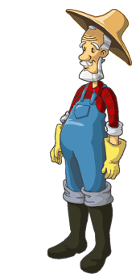
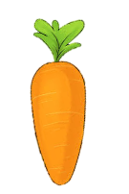
NHỔ CÀ RỐT

Slide 3
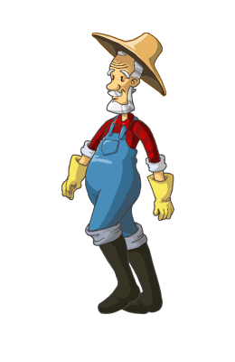
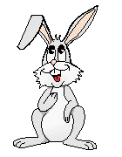
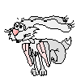
Con có dám thử không?
Được chứ. Nhưng để ta xem con ở trường có học hành đàng hoàng không thì ta mới cho
Bác ơi ! Cháu đói lắm bác cho cháu củ cà rốt được không ạ ?
Dạ. Con đồng ý
Giờ ta sẽ cho con tự nhổ cà rốt

Slide 4
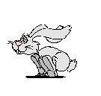
Từ ghép gồm:
a) Từ ghép phân loại và từ ghép tổng hợp
b) Từ ghép có âm và vần giống nhau
c) Từ ghép phân loại
a b c

Slide 5
Đâu là những từ ghép tổng hợp:
Anh em, ruộng đồng, làng xóm, bạn đường….
Bạn học, anh cả, em út,...
Ruộng đồng, bãi bờ, màu sắc,…
a b c

Slide 6
Thế nào là từ láy?
a) Là từ có hai tiếng giống nhau ở âm đầu hoặc vần.
b) Là từ có hai tiếng giống nhau ở cả âm và vần.
c) Cả 2 ý trên
a b c

Slide 7
Cám ơn các bạn lớp mình nhé!

Slide 8
Thứ hai, ngày 4 tháng 10 năm 2021
Luyện từ và câu
Mở rộng vốn từ: Trung thực, tự trọng.
1. Tìm những từ cùng nghĩa và những từ trái nghĩa với trung thực.
Trung thực: Ngay thẳng, thật thà. Đúng với sự thật, không làm sai lạc đi.
Là những từ có nghĩa giống hoặc gần giống nhau.
Từ cùng nghĩa:
?
Là những từ có nghĩa
trái ngược nhau.
Từ trái nghĩa:
?

Slide 9
1. Tìm những từ cùng nghĩa và những từ trái nghĩa với trung thực.
M: - Từ cùng nghĩa: thật thà, ….
- Từ trái nghĩa: gian dối, ….

Slide 10
Thảo luận nhóm

Slide 11
1. Tìm những từ cùng nghĩa và những từ trái nghĩa với trung thực.
M: - Từ cùng nghĩa: thật thà, …
- Từ trái nghĩa: gian dối, …
Từ cùng nghĩa | Từ trái nghĩa
- Thẳng tính, thẳng thắn, ngay thẳng, ngay thật, chân thật, thật thà, thành thật, thật lòng, thật tình, thật tâm, chính trực, ….
- Dối trá, gian dối, gian lận, gian manh, gian ngoan, gian trá, lừa bịp, lừa đảo, lừa dối, bịp bợm, lừa lọc,…

Slide 12
2. Đặt câu với một từ cùng nghĩa với trung thực hoặc một từ trái nghĩa với trung thực.
Ví dụ:
- Bạn Lan rất thật thà.
- Chúng ta không được gian lận trong thi cử.
- Tô Hiến thành là một người chính trực.
- Gà không vội tin lời cáo gian manh.
- Thẳng thắn là đức tính tốt.

Slide 13
Thứ tư, ngày 12 tháng 9 năm 2018
Luyện từ và câu
Mở rộng vốn từ: Trung thực, tự trọng.
3. Dòng nào dưới đây nêu đúng nghĩa của từ tự trọng?
a.Tin vào bản thân mình.
b. Quyết định lấy công việc của mình.
c. Coi trọng và giữ gìn phẩm giá của mình.
d. Đánh giá mình quá cao và coi thường người khác.
Thảo luận đôi bạn: 2 phút

Slide 14
3. Dòng nào dưới đây nêu đúng nghĩa của từ tự trọng?
a.Tin vào bản thân mình.
tự tin
tự quyết
b. Quyết định lấy công việc của mình.
c. Coi trọng và giữ gìn phẩm giá của mình.
tự trọng
d. Đánh giá mình quá cao và coi thường người khác.
tự cao (tự kiêu)

Slide 15
Thế nào là tự trọng?
+ Tự trọng là: Coi trọng và
giữ gìn phẩm giá của mình.
Tự trọng là đức tính quý.

Slide 16
4. Có thể dùng những thành ngữ, tục ngữ nào dưới đây để nói về tính trung thực hoặc về lòng tự trọng?
a. Thẳng như ruột ngựa.
b. Giấy rách phải giữ lấy lề.
c. Thuốc đắng dã tật.
d. Cây ngay không sợ chết đứng.
e. Đói cho sạch, rách cho thơm.

Slide 17
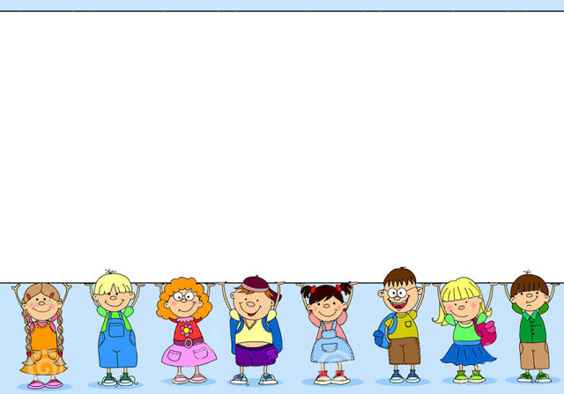
Tiếp sức đồng đội

Slide 18
4.
Tính trung thực
Lòng tự trọng
a. Thẳng như ruột ngựa.
b. Giấy rách phải giữ lấy lề.
c. Thuốc đắng dã tật.
e. Đói cho sạch, rách cho thơm.
d. Cây ngay không sợ chết đứng.

Slide 19
Một số câu thành ngữ, tục ngữ nói về lòng tự trọng.
- Ăn một miếng, tiếng một đời. - Áo rách cốt cách người thương. - Chết đứng hơn sống quỳ.
Một số câu thành ngữ, tục ngữ nói về tính trung thực.
- Ăn ngay nói thẳng. - Mất lòng trước, được lòng sau.

Slide 20
Dặn dò:
Xem lại bài.
Chuẩn bị bài sau: Danh từ.

Slide 21
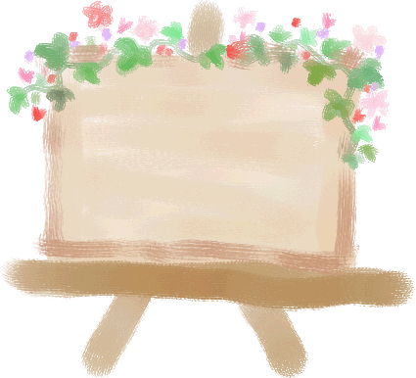
Cám ơn thầy cô
và các em!

